Slide 1
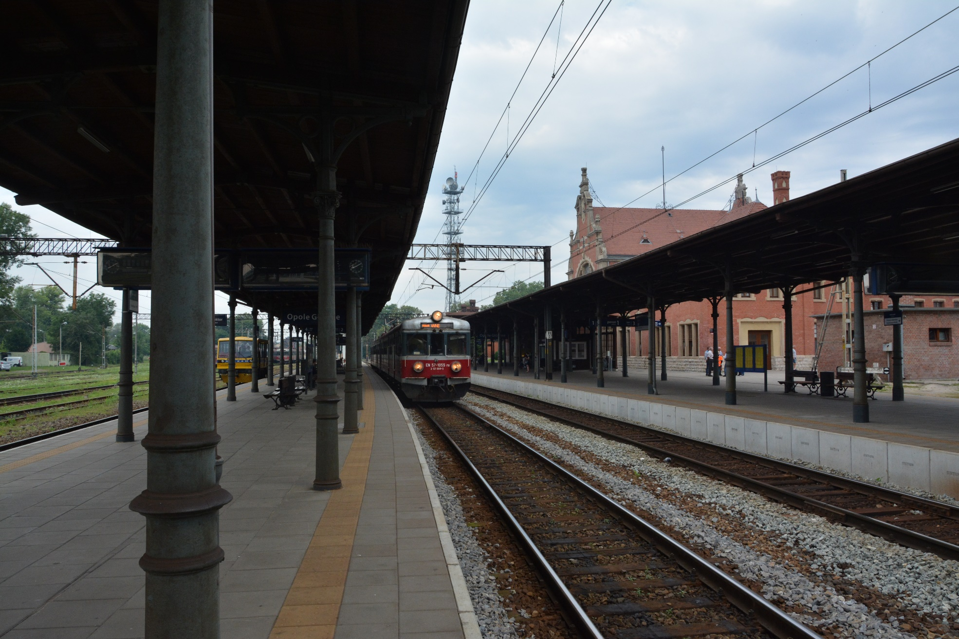
Krótsze podróże z Opola
do Kędzierzyna Koźla i Katowic
„Prace na linii kolejowej E30 na odcinku
Kędzierzyn Koźle – Opole Zachodnie”
Opole, 21 września 2017 r.

Slide 2
Ponad 66 mld zł na inwestycje
ŁĄCZYMY POLSKĘ, ZWIĘKSZAMY MOBILNOŚĆ I KOMFORT PODROŻY
WYRÓWNUJEMY DOSTĘPNOŚĆ KOMUNIKACYJNĄ
INWESTUJEMY W ROZWÓJ REGIONÓW I PRZEWÓZ TOWARÓW

Slide 3
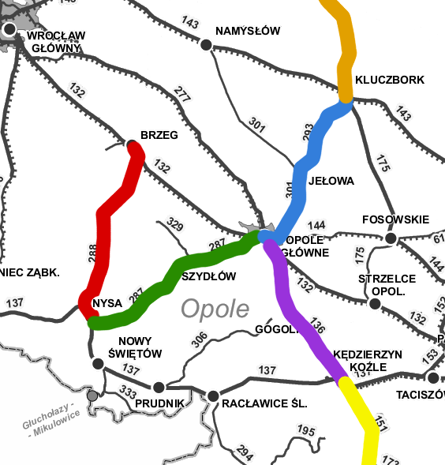
Istotne korzyści z realizacji projektów
Kluczbork - Poznań
z 2 h 15 min do ok. 2 h 05 min (dla pociągów międzyregionalnych)
Opole – Kluczbork
z 53 min do ok. 40 min (dla pociągów regionalnych)
Brzeg - Nysa
z ok 1 h do ok 47 min (dla pociągów regionalnych)
Kędzierzyn Koźle – Opole
z ok 50 min do ok. 25 min (dla pociągów międzyregionalnych)
Kędzierzyn Koźle - Chałupki
z ok 1 h 20 min do ok. 55 min* (dla pociągów regionalnych)
Opole – Nysa
z 1 h 30 min do ok. 55 min (dla pociągów regionalnych)
* ze względu na planowane rozszerzenie zakresu projektu prognozowany czas przejazdu może ulec zmianie

Slide 4
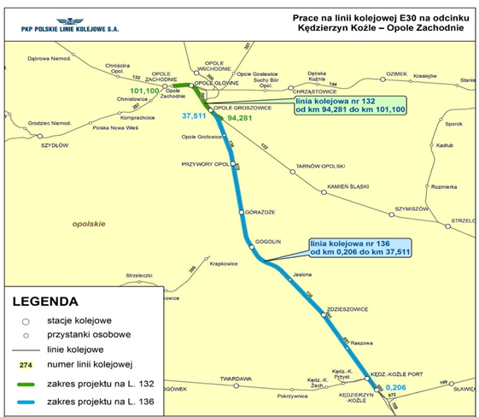
Charakterystyka linii kolejowych
Ok. 44 km linii kolejowych:
linia 136 Kędzierzyn Koźle – Opole Groszowice (37 km)
linia nr 132, odc. Opole Groszowice - Opole Zachodnie (7 km)
Linie kolejowe przebiegają
przez teren powiatów:
kędzierzyńsko – kozielskiego
strzeleckiego
krapkowickiego
opolskiego

Slide 5
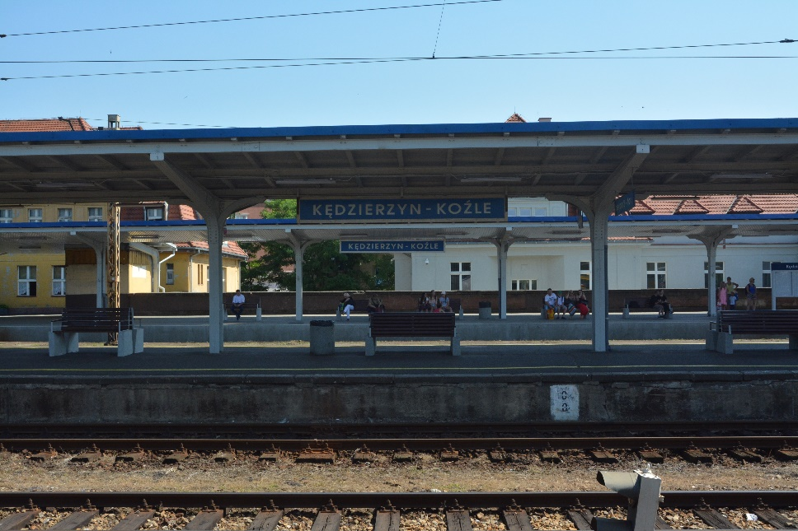
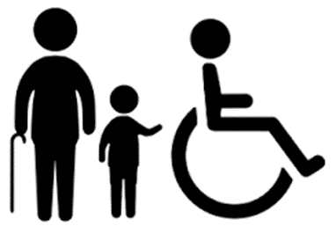
Zmienimy te miejsca!
Tu wygodniej wsiądziemy do pociągów
Przebudowywane stacje i przystanki:
Kędzierzyn Koźle
Raszowa
Zdzieszowice
Jasiona
Gogolin
Górażdże
Przywory Opolskie
Opole Grotowice
Opole Groszowice
Opole Główne
Efekty:
wygodne i wyższe perony
wiaty
estetyczne oświetlenie
czytelne oznakowanie
ławki
stojaki na rowery
ułatwienia dla osób
o ograniczonej mobilności

Slide 6
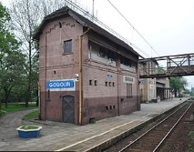
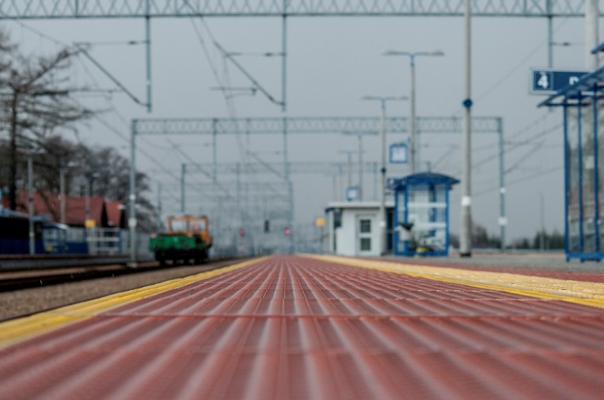
Zmienimy te miejsca!
Tu wygodniej wsiądziemy do pociągów
Stacja Gogolin
2 wygodne, wyższe perony
nowe wiaty, ławki i oświetlenie
przebudowane przejście podziemne
kompleksowa wymiana torów i rozjazdów

Slide 7
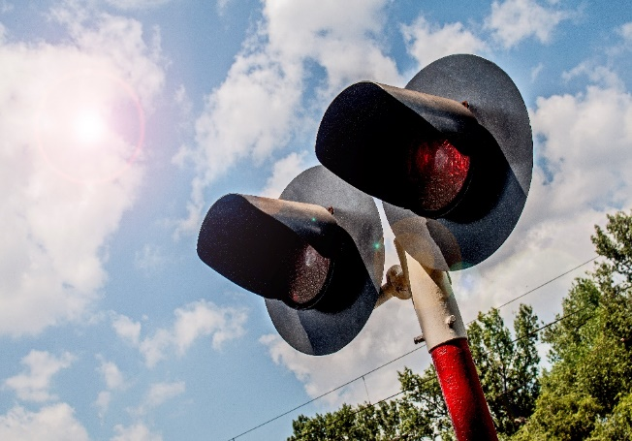
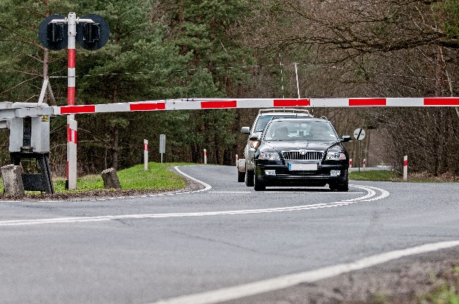
Zmienimy te miejsca!
Tu wzrośnie poziom bezpieczeństwa
Modernizacja 27 przejazdów
kolejowo – drogowych
dla bezpieczeństwa pasażerów pociągów, kierowców i pieszych.
Zmieni się :
nawierzchnia drogowa
oświetlenie
monitoring
urządzenia sygnalizacji świetlnej i dźwiękowej
urządzenia rogatkowe
Modernizacja urządzeń sterowania ruchem kolejowym
Prace na 66 obiektach inżynieryjnych

Slide 8
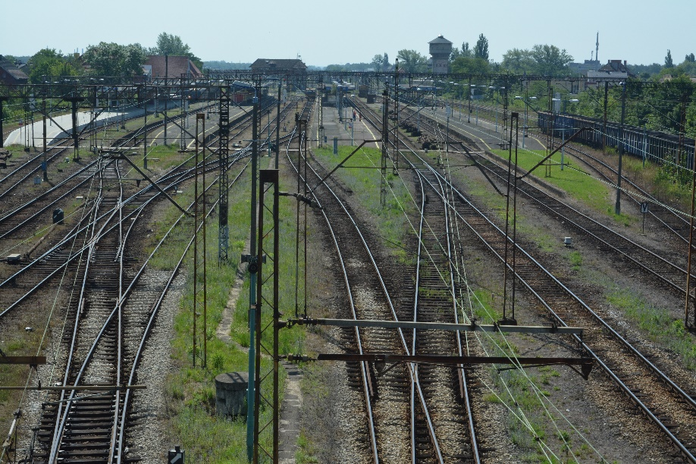
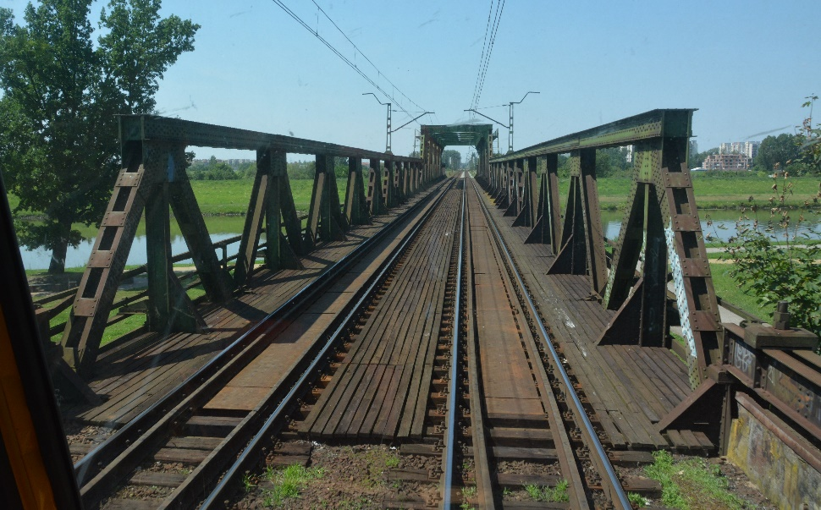
Kędzierzyn Koźle- Opole Zachodnie Inwestycja w liczbach
10 wygodnych stacji i przystanków
20 przebudowanych peronów
44 km przebudowanych torów wraz z siecią trakcyjną
27 wyremontowanych przejazdów kolejowo - drogowych
66 przebudowanych obiektów inżynieryjnych (wiadukty, mosty)
Zmienimy te miejsca

Slide 9
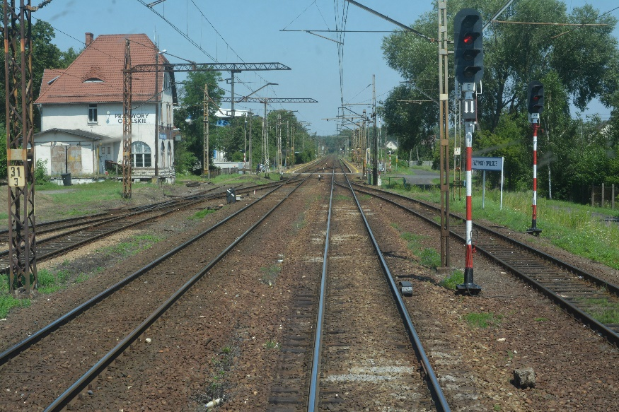
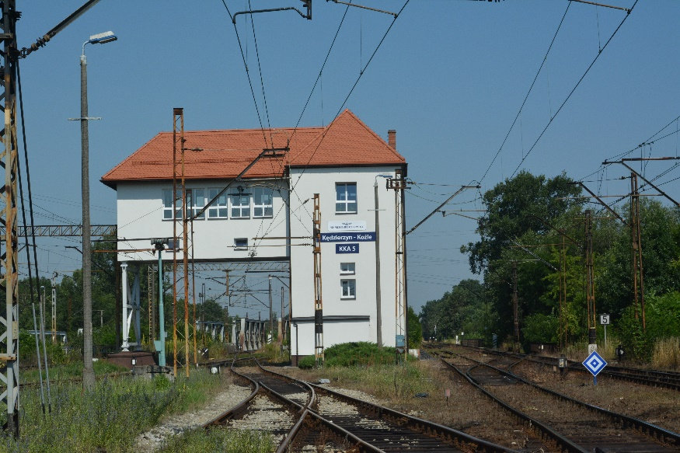
Podstawowe korzyści dla pasażera
KRÓTSZY CZAS PODRÓŻY
o ok. 20 min Kędzierzyn Koźle – Opole
(z ok. 50 min do ok. 25 min dla pociągów międzyregionalnych)
możliwość uruchomienia większej liczby pociągów
wyższy komfort obsługi wszystkich podróżnych i lepszy dostęp do kolei
zwiększenie bezpieczeństwa na przejazdach kolejowo - drogowych
sprawniejszy przewóz towarów
Lepsze warunki utrzymania infrastruktury
Notes:
Mapka, opis zakresu realizacji projektu

Slide 10
Podpisanie umowy
Kędzierzyn Koźle – Opole Groszowice
Opracowanie dokumentacji projektowej oraz realizację robót budowlanych w formule „Projektuj i Buduj” na podstawie materiałów opracowanych w ramach projektu „Prace na linii kolejowej E30 na odcinku Kędzierzyn Koźle – Opole Zachodnie” w zakresie linii nr 136 od km -0,206 do km 37,511 oraz linii nr 132 od km 94,281 do km 97,210
Wartość umowy
412 000 000,00 zł netto
Zamawiający:
PKP Polskie Linie Kolejowe S.A.
Wykonawca:
Konsorcjum:
PORR Polska Construction S.A.
Trakcja System Sp. z o.o.

Slide 11
Podpisanie umowy odc. Opole Groszowice – Opole Zachodnie
Opracowanie dokumentacji projektowej na podstawie materiałów opracowanych w ramach projektu „Prace na linii kolejowej E30 na odcinku Kędzierzyn Koźle – Opole Zachodnie” Linia Kolejowa nr 132 Bytom – Wrocław Główny na odcinku Opole Groszowice – Opole Zachodnie w zakresie linii nr 132 od km 97,210 do km 101,100
Zamawiający:
PKP Polskie Linie Kolejowe S.A.
Wykonawca:
Konsorcjum:
1. SYSTRA S.A.
2. BPK Mosty s.c

Slide 12
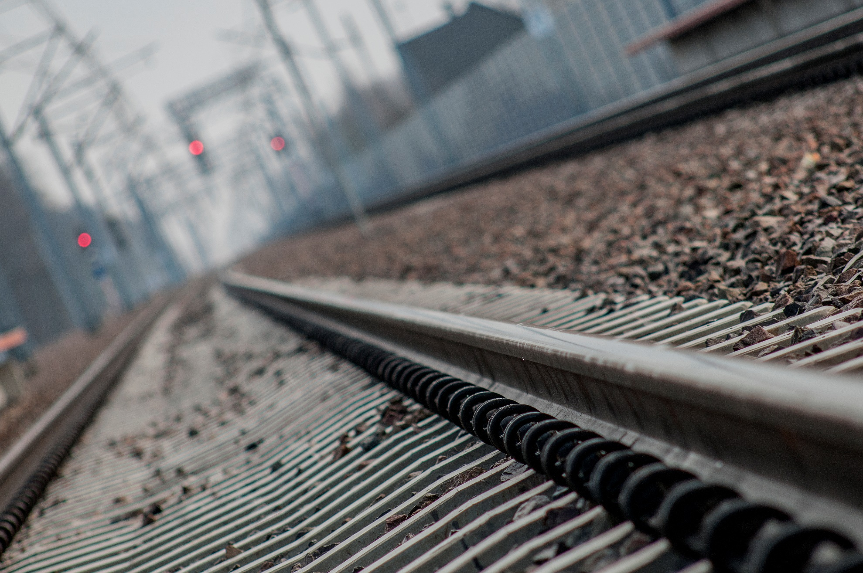
Dziękujemy za uwagę
Opole, 21 września 2017 r.

